Slide 1
Notes:
এই স্লাইডটি শ্রেণিতে প্রদর্শন করা যাবে না।

Slide 2
স্বাগতম

Slide 3
পরিচিতি
মোঃ রফিকুল বারী
সহকারি শিক্ষক
কান্দি কাবিলাপাড়া বালিকা আলিম মাদরাসা
পীরগাছা, রংপুর।
০১৭১৬৯৭০৮৪০
ই-মেইল- rafiqkhusi@yahoo.com
শিক্ষক পরিচিতি
পাঠ পরিচিতি
বিষয়- কৃষিশিক্ষা
শ্রেণি- অষ্টম
তৃতীয় অধ্যায়
কৃষি উপকরণ

Slide 4
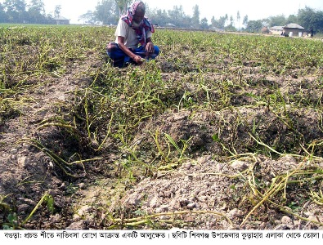
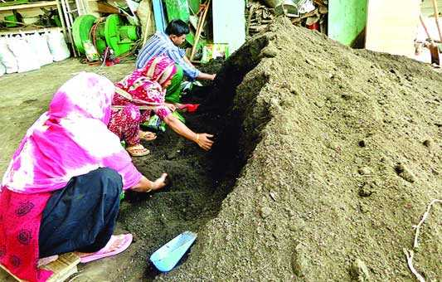
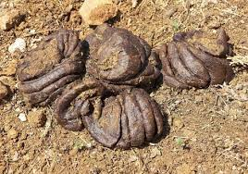
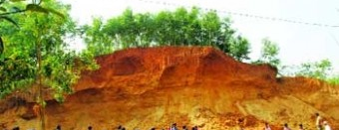
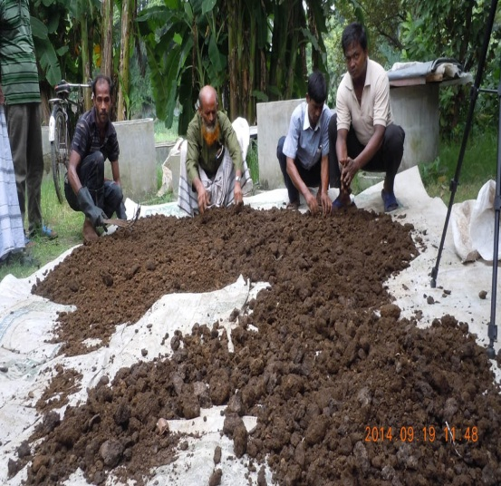
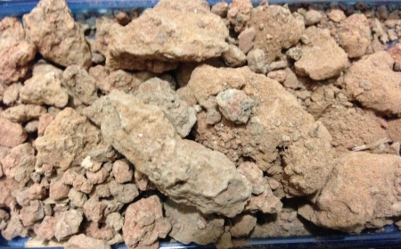
Notes:
শিক্ষার্থীদের মাঝে প্রশ্ন ছুড়ে দিয়ে উত্তর বের করতে হবে। যেমন- প্রথম ছবিতে কি বীজতলা করলে কেমন হবে? কেন ভাল হবে না ? পরের ছবিতে কি করা হচ্ছে? এই কাজ গুলো কেন করা হচ্ছে? প্রয়োজনে শিক্ষক ছবিগুলো নির্দেশিকা কাঠি দিয়ে দেখিয়ে দিবনে।

Slide 5
নার্সারিতে বীজ বপনে উপযুক্ত মাটি প্রস্তুত
Notes:
শিক্ষক স্লাইড শো করে মুখেও বলবেন। আজকের পাঠ-

Slide 6
শিখনফল
এ পাঠ শেষে শিক্ষার্থীরা..
 বীজতলা তৈরিতে উপকরণগুলোর নাম বলতে পারবে।
 আমাদের প্রচলিত বীজতলার শ্রেণিবিভাগ করতে পারবে।
 বীজতলা তৈরিতে মাটি প্রস্তুত প্রণালী ধারাবহিক ভাবে বর্ণনা করতে পারবে।
 বীজতলা তৈরিতে মাটি প্রস্তুত করার প্রয়োজনীয়তা ব্যাখ্যা করতে পারবে।

Slide 7
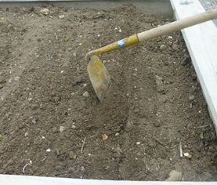
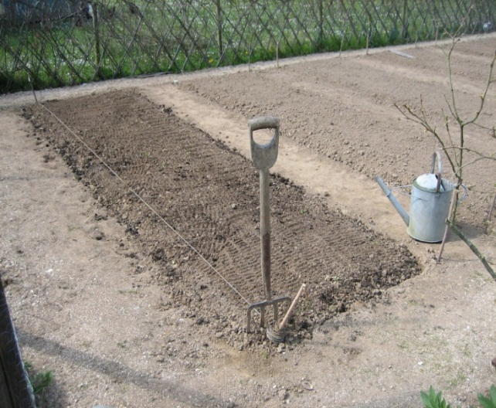
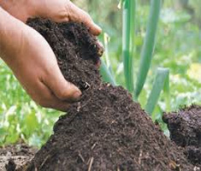
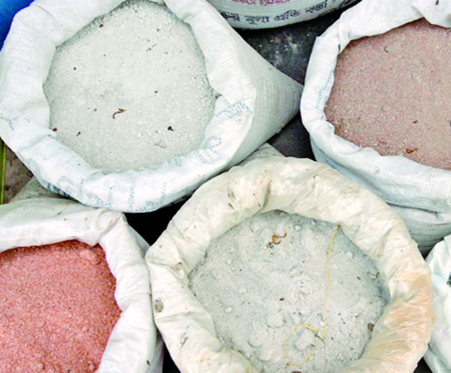
পানি দেওয়ার ঝাঝরি
কোদাল
খুঁটি
ফিতা
জমি
জৈব
অজৈব বা রাসায়নিক
বীজতলা তৈরিতে কৃষি উপকরণ
Notes:
ছবিতে তোমরা কি দেখছ ? কৃষক এই যন্ত্রগুলো দিয়ে কি কাজ করে?

Slide 8
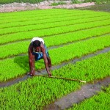
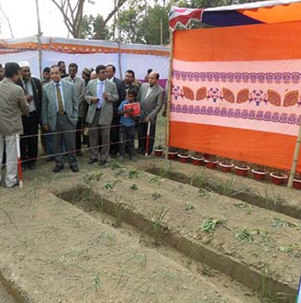
ভিজা বা কাদাময় বীজতলা
শুকনো বীজতলা
আমাদের দেশে এই দু ধরনের বীজতলা তৈরি করা হয়।
Notes:
প্রথম ছবিটি কেমন বীজতলা ? ভিডিও টি তে কোন ধরনের বীজতলা দেখা গেল ? তাহলে আমাদের দেশে কত ধরনের বীজতলা তৈরি করা হয়, কি কি ?

Slide 9
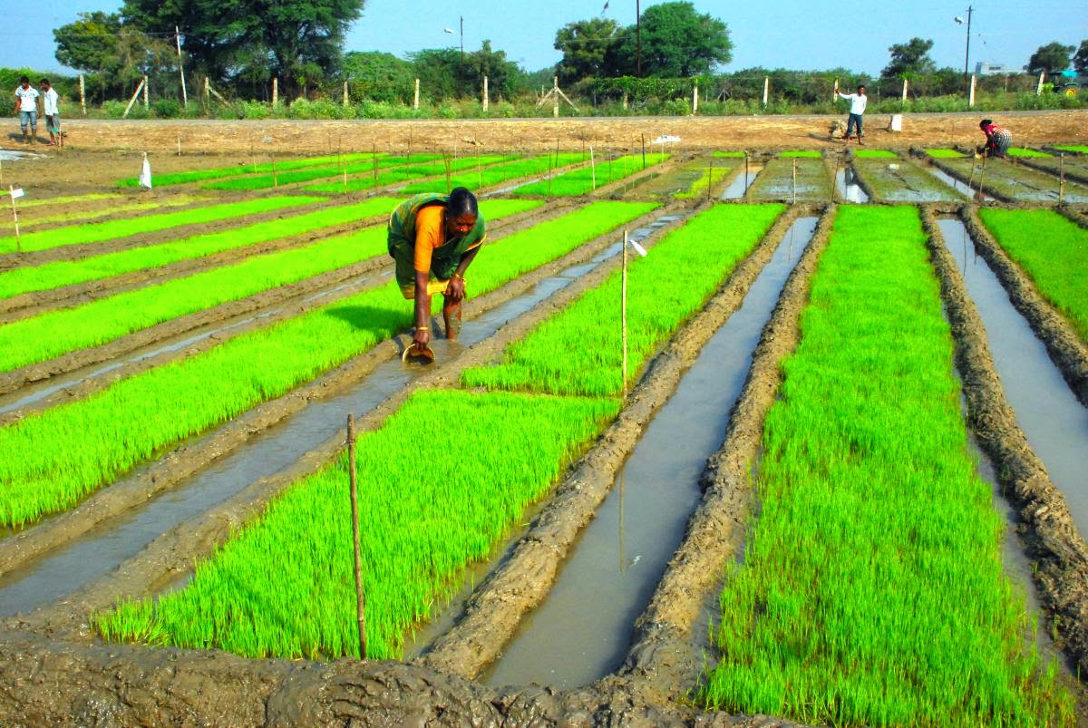
১৫ সে.মি.
৩০ সে.মি.
২০- ২৫ সে.মি.
Notes:
মুখে প্রশ্ন করতে হবে – বীজতলার নালার চওড়া কত হবে ? নালার গভীরতা কত হবে ? বীজতলার মাটি কত উঁচু রাখতে হবে?

Slide 10
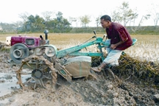
১৫-২০ সে.মি
বীজতলা তৈরীর জন্য ১৫-২০ সে.মি গভীর করে চাষ করা হচ্ছে।
Notes:
বীজতলার জন্য কত গভীর করে মাটি চাষ দিতে হয় ?

Slide 11
একক কাজ
বীজতলা তৈরিতে কী কী উপকরণ লাগে ? আমাদের দেশে কত ধরনের বীজতলা তৈরি করা যায়, সেগুলো কী কী ?

Slide 12
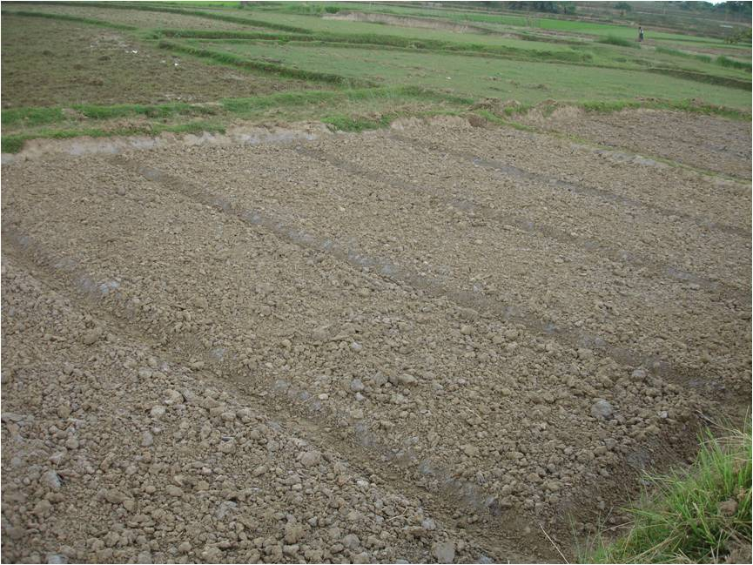
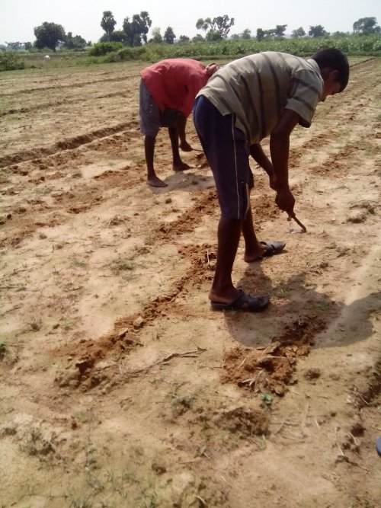
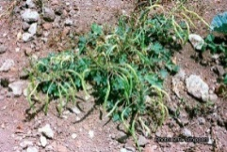
বীজতলা তৈরি করে ২-৪ দিন ফেলে রাখা হয়েছে
পোকা থাকলে পাখি খেয়ে ফেলবে এবং রোগজীবাণু ও আগাছার বীজ রৌদের তাপে মারা যাবে।
ঘাস, শিকড়, পাথর ইত্যাদি বেছে ফেলা হচ্ছে।
Notes:
ছবিতে তোমরা কি দেখছ ? প্রথম ছবিটির বীজতলা ফেলে রাখা হয়েছে কেন ? লোকগুলো বীজতলার ভিতরে কি করছে ?

Slide 13
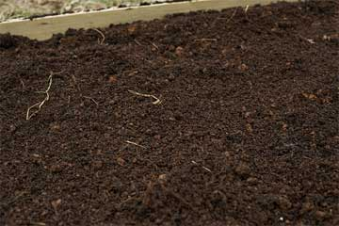
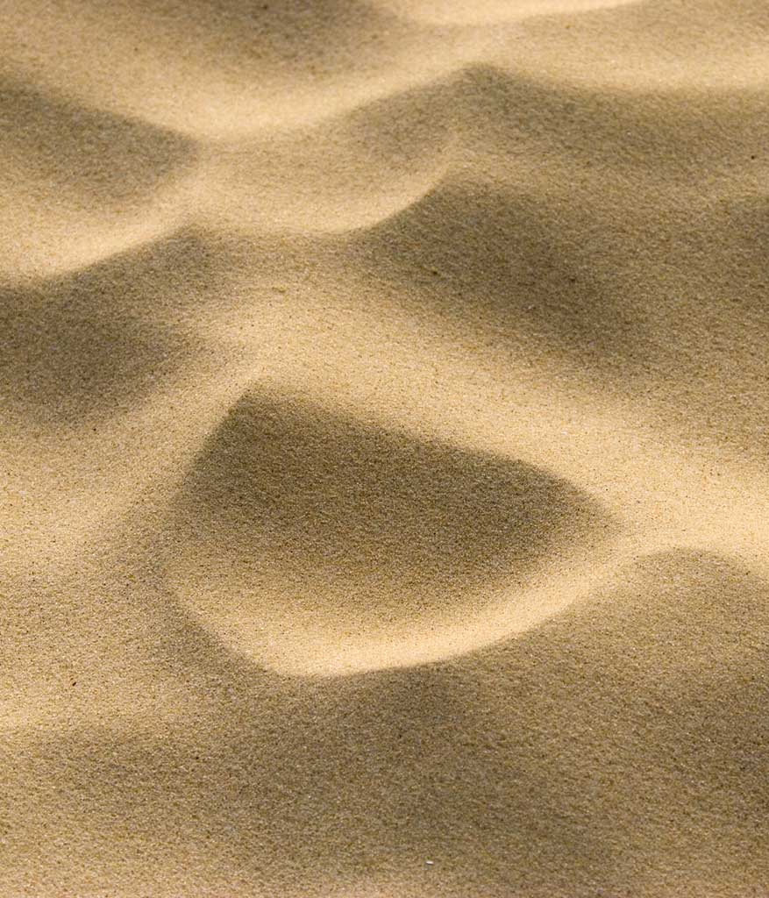
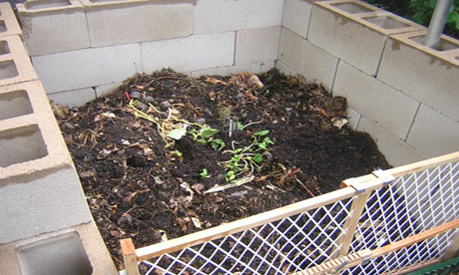
দোআঁশ মাটি
দোআঁশ মাটি
এঁটেল মাটি
বীজতলার চারপাশে বেড়া
জৈব পদার্থ
বেলে মাটি
Notes:
যদি বীজতলার মাটি এঁটেল কিংবা বেলে হয় তখন কি করব ?

Slide 14
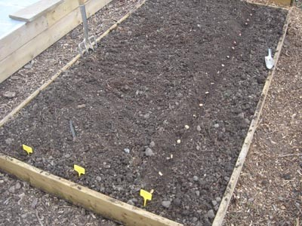
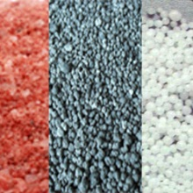
বীজ বপনের ১০-১২ দিন আগে বীজতলায় সার মিশাতে হয়।
বৃষ্টির পানি বা বাতাসে মাটি সরে যেতে পারে তাই বীজতলার চারপাশে ছিদ্র করা কাঠ দিয়ে ঘিরে দেওয়া হয়েছে।
Notes:
প্রথম ছবিতে বীজতলার চারপাশে কাঠ দিয়ে ঘিরে দেওয়া কেন ? বীজ বপনের ১০-১২ দিন আগে কি সার প্রয়োগ করা দরকার ?

Slide 15
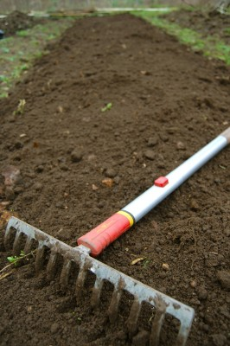
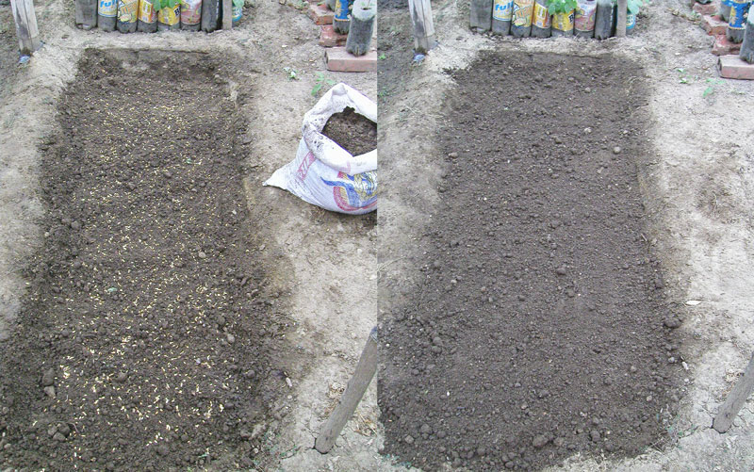
বড় বড় ঢিলা বাছাই করে তা ভেঙ্গে ফেলতে হবে।
Notes:
বীজতলার মাটিতে কি দেখা যাচ্ছে , এগুলো কি করা উচিত ?

Slide 16
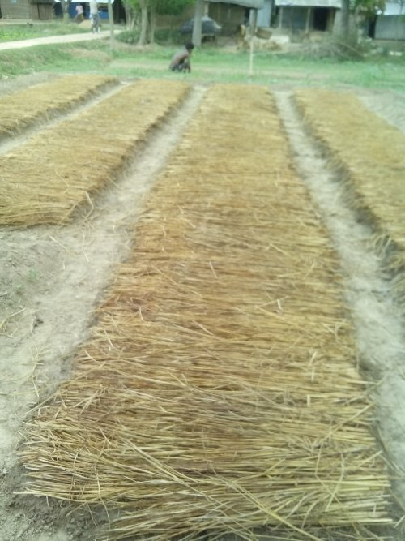
বেডের উপর খড় বিছিয়ে তাতে আগুন দিয়ে মাটি শোধন করা হচ্ছে।
Notes:
ছবিতে তোমরা কি দেখছ ?

Slide 17
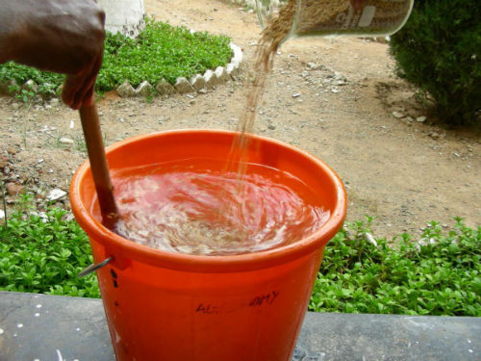
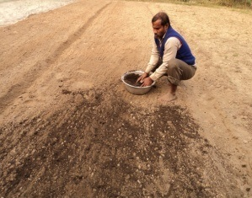
গ্যামক্সিন বা ফরমালডিহাইড মিশ্রণ
মাটি শোধন করা হচ্ছে।

Slide 18
জোড়ায় কাজ
কাঙ্কিত মাটি না পেলে নার্সারিতে বীজ বপনে মাটি কীভবে তৈরি করা যায় ?

Slide 19
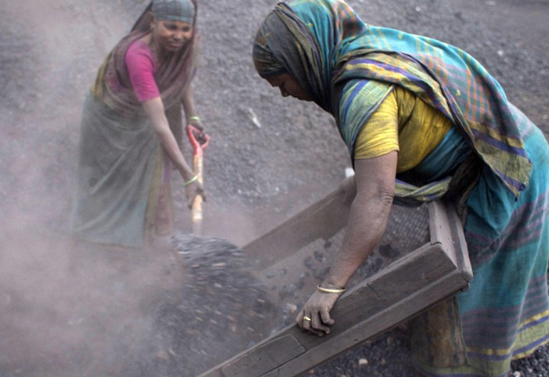
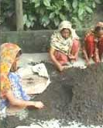
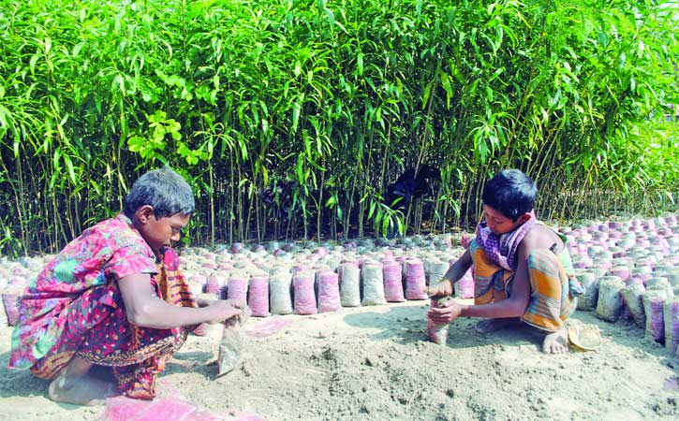
নির্ধারিত মাপের পলিব্যাগে মাটি ভারাট করা হচ্ছে।
প্রস্তুতকৃত মাটি চালনি দিয়ে চেলে ঢিলামুক্ত করা হচ্ছে।
Notes:
ছবিতে দেখছ ?

Slide 20
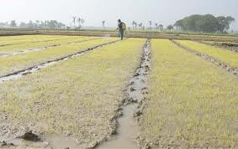
দলগত কাজ
প্রতেক দলকে যে নমুনা বীজতলা দেওয়া হয়েছে, সেই বীজতলা তৈরি পদ্ধতি ধারাবাহিক ভাবে লিখ।
ক দল-
খ দল-
Notes:
৩-৭ জনের দল তৈরী করে তাদের দ্বারা একজন দলনেতা হবে। ঝটপটি আলোচনা করে উত্তর তৈরী করতে বলি। শিক্ষক ঘুরে ঘুরে পরিদর্শন করবেন এবং প্রয়োজনে সহায়তা করবেন।

Slide 21
মূল্যায়ন
বীজ বপনের জন্য মাটি প্রস্তুত করা প্রয়োজন কেন ?
জমি চাষ করার পর মাটির ঢেলা ভাঙ্গা হয় কেন ?
মাটি শোধন করা হয় কেন ?
মাটি শোধন কী দিয়ে করা হয়?
Notes:
শিক্ষার্থীদের মধ্যে যারা পারবে তারা হাত তুলবে। শিক্ষক উত্তম-মাঝারী-নিম্ন প্রশ্ন উত্তর যাচাই করবেন প্রয়োজনে। প্রথম উত্তর শিক্ষার্থী বলার পর অন্য কারো মত জানবে। যেমন- ছায়মার উত্তর কি ঠিক আছে ? লিমা বল, আনিছ বল। এরপর ঠিক আছে দেখি ঠিক আছে কি ?

Slide 22
তোমার আশেপাশের কৃষকরা কিভাবে বীজতলার মাটি প্রস্তুত করে, না করলে কী সমস্যা হতে পারে ?
বাড়ীর কাজ
Notes:
যেহেতু এই বিষয়ে ক্লাস ৩দিন পর হবে তাই শিক্ষার্থীরা অনুসন্ধান করার সময় পাবে।

Slide 23
ধন্যবাদ

